Slide 1

XÂY DỰNG ỨNG DỤNG NÓI CHUYỆN
Giảng viên: Nguyễn Hoàng Nam
1

Slide 2


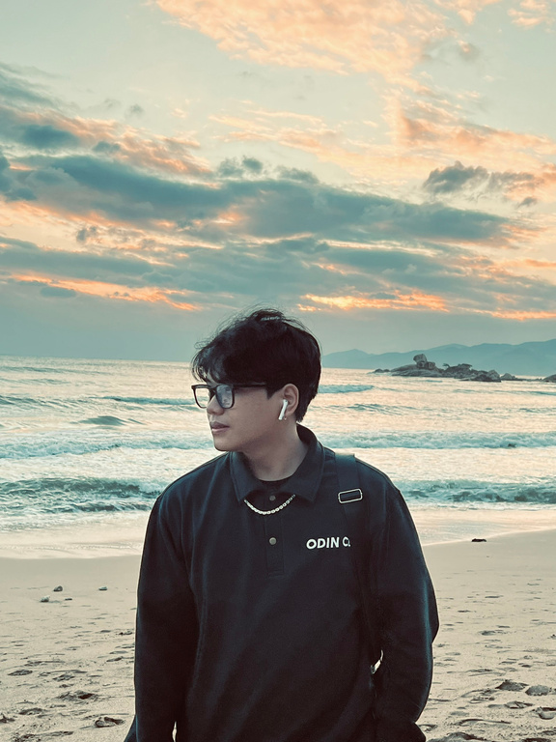


THÀNH VIÊN NHÓM
Võ Quốc Tân
Nguyễn Nhựt Minh
2

Slide 3

Tổng quan về đề tài
1
2
3
4
Giới thiệu đề tài
Giao thức sử dụng
Các chức năng ứng dụng
DEMO
3

Slide 4


1. Giới thiệu đề tài
Ứng dụng nói chuyện bằng giọng nói:
Một hệ thống phần mềm cho phép người dùng giao tiếp bằng giọng nói.
Ứng dụng thời gian thực dựa trên kiến trúc Client - Server.
4

Slide 5



2. Giao thức:
Giao thức TCP/UDP:
TCP: là một giao thức truyền thông hướng kết nối, đảm bảo việc truyền dữ liệu một cách chính xác và đáng tin cậy.
UDP: một giao thức không kết nối, tập trung vào việc truyền dữ liệu nhanh chóng mà không quan tâm đến độ tin cậy.
5

Slide 6
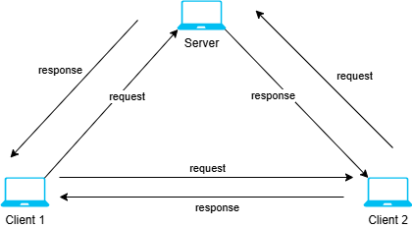
2. Giao thức:
6

Slide 7

3. Các chức năng ứng dụng:
Đăng ký
Đăng nhập
Tìm kiếm theo tên người dùng
Nói chuyện với nhau
7

Slide 8
4. Demo
Demo
8

Slide 9

9

